Slide 1
职教高考新实践基础篇·
数学
主 编 沈栩竹 唐 平

Slide 2
01
考纲要求
目 录
02
知识梳理
03
典型例题
04
真题感知
05
金榜通关

Slide 3
06
平面向量

Slide 5
6.1
向量的概念及其运算

Slide 6
一、向量有关概念
1.向量的概念

Slide 7
2.向量的表示方法

Slide 8
3.向量的模（长度）

Slide 9
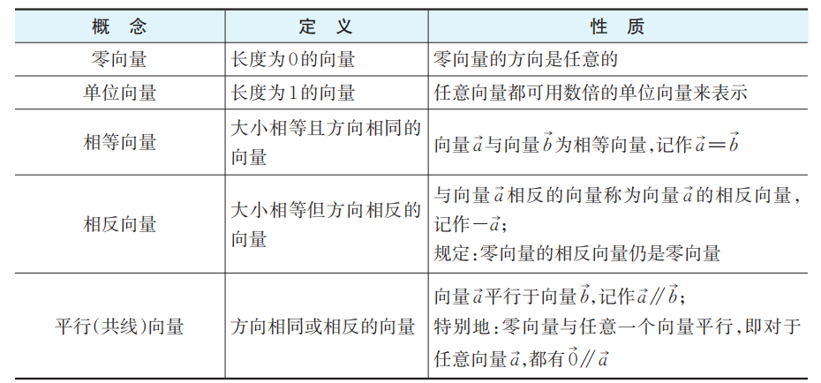
4.几种特殊向量

Slide 10
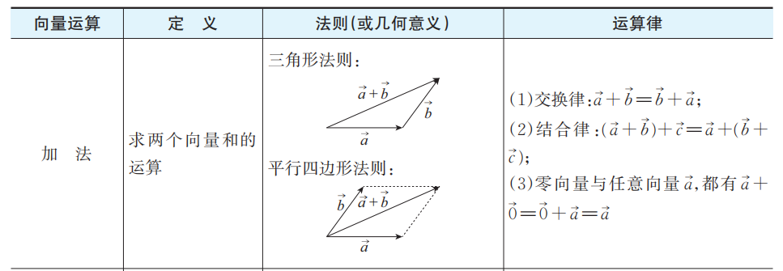
二、向量的线性运算

Slide 11
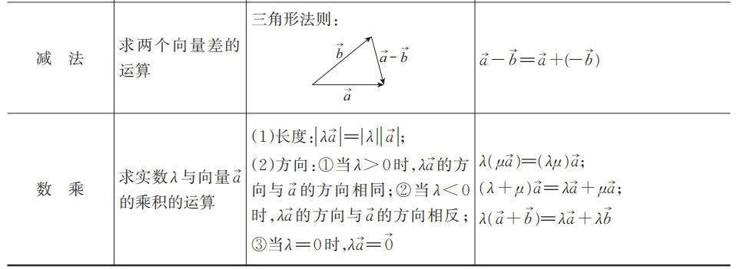

Slide 12
三、共线向量

Slide 13
考点一 向量的概念
B

Slide 14
考点二 向量的加法、减法运算
2

Slide 15
B

Slide 16
考点三 平面向量的混合运算
B

Slide 17
考点四 共线向量的应用
A

Slide 18
B

Slide 19
-3

Slide 20
一、选择题
D

Slide 21
B

Slide 22
B

Slide 23
A

Slide 24
D

Slide 25
二、填空题

Slide 32
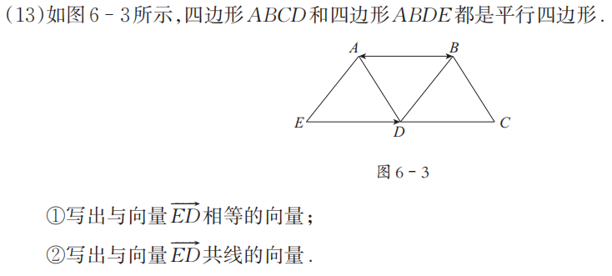
三、解答题

Slide 34
感谢收看

